Slide 1
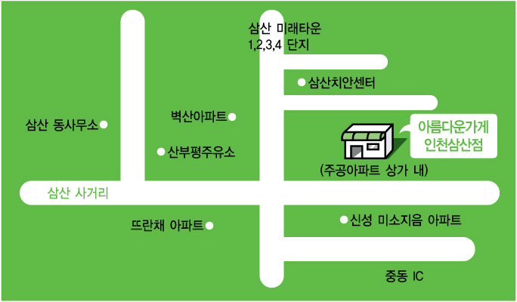
인천삼산14주년
아름다운가게
지역주민과 함께 나눔과 순환의 문화를 만들어 가는
아름다운가게 인천삼산점이14주년 을 맞이합니다.
참석하셔서 함께 한 소중한 시간들을 되돌아보며,
이웃과 나누는 기쁨을 함께 해 주세요
일시
장소
문의
2018년 11월 23일(금) 10:30 - 18:00
아름다운가게 인천삼산점
(032) 508-8004

